Slide 1
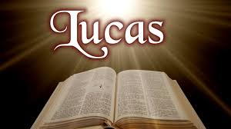
LUCAS, EVANGELISTA DE LA TERNURA DE DIOS
0 .PRESENTACIÓN

Slide 2
¿ Qué es un Evangelio ?
Evangelio procede del griego y significa BUENA NOTICIA.
Es un acontecimiento que por su propia naturaleza tiene fuerza suficiente para transformar la vida de quien lo percibe.
En la literatura profana es el sacrificio ofrecido con ocasión de un gran acontecimiento, también era el anuncio de una victoria militar
La mayor parte del Antiguo Testamento está redactado en hebreo , pero al inicio del siglo II a.C. la lengua más conocida es el griego y por ello se decide traducir el Antiguo Testamento al griego. Esta traducción se conoce como la TRADUCCIÓN DE LOS SETENTA.
En esta versión aparece la buena noticia que se anuncia es la llegada del REINO DE DIOS

Slide 3
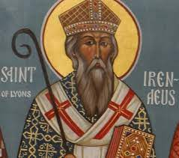
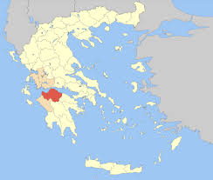
La comunidad de Lucas
La redacción de su Evangelio se sitúa entre los años 80-90 en la provincia romana de Acaya, situada en el sur de Grecia.
Esta datación se fundamenta en:
El estilo literario y el vocabulario es el de esta zona de Grecia.
El testimonio de Ireneo de Lyon, el “Prólogo antimarcionita” y el “Fragmento muratoriano”.
En esta región se sitúan las ciudades de Corinto y Atenas , centros de la cultura clásica.
Pero en el siglo I se había perdido ese esplendor cultural y se había instalado la desesperanza, la angustia y el miedo.
En esta situación nació la comunidad cristiana de Acaya por la predicación de San Pablo, que les va a trasmitir la BUENA NUEVA

Slide 4
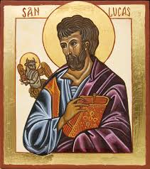
¿ Quién es Lucas ?
La tradición cristiana cuenta que Lucas era médico y compañero de Pablo.
Era un escritor erudito, buen conocedor del griego y un excelente estilista.
Lucas no pretende realizar ni una descripción ni una biografía de Jesús, cuenta una experiencia de FE:
“ He descubierto que Cristo es el Señor y quiero anunciaros que tan solo ÉL libera”.

Slide 5
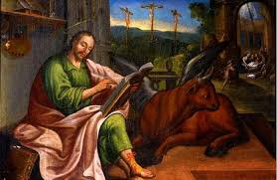
¿ Cómo redacta Lucas su evangelio ?
Cuando Lucas escribe su Evangelio hace ya bastante tiempo que había trascurrido la vida pública de Jesús y por eso necesitó informarse antes de redactarlo.
“Puesto que muchos han intentado narrar ordenadamente las cosas que sean verificado entre nosotros… he decidido yo también, después de haber investigado diligentemente todo desde los orígenes, escribírtelo por su orden, ilustre Teófilo” (Lc 1, 1-4)
Se va a basar en:
EVANGELIO DE MARCOS (año 70). Fundamentalmente transmite lo que Jesús hacía.
FUENTE “Q”. (Quelle= fuente, en alemán)
Es la información recogida por Mateo y Lucas, pero no por Marcos. Lo que Jesús decía: discursos y sentencias.
TRADICIÓN DE SU COMUNIDAD. La misericordia y la ternura de Dios.

Slide 6
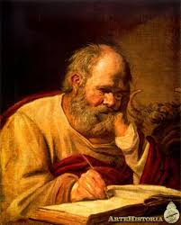
Obra de Lucas
El texto de Lucas es muestra de una persona de gran cultura y erudición.
El griego de su Evangelio es el más elegante de todo el Nuevo Testamento.
Sitúa los hechos dentro de la Historia Universal de su tiempo, el nacimiento de Jesús en la época de César Augusto y la predicación de Juan el Bautista en tiempos de Tiberio
Escribe desde un ámbito urbano.
Escribe una obra teológica, en la que explica la Salvación que Dios, a lo largo de la Historia, ha ido revelando a todos los hombres

Slide 7
Estructura del Evangelio de Lucas
LOS RELATOS DE LA INFANCIA DE JESÚS
(1, 5-2,52)
LA PREDICACIÓN DE JUAN EL BAUTISTA Y LAS TENTACIONES DE JESÚS EN EL DESIERTO
(3, 1-4, 13)
ANUNCIO DEL REINO A TODO ISRAEL, EMPEZANDO POR GALILEA
(4,14-9,50)
EL GRAN VIAJE DE JESÚS A JERUSALÉN
(9,51-19,28)
LA NARRACIÓN DE LA PASIÓN Y RESURRECCIÓN DE JESÚS
(19,29-24-53)

Slide 8
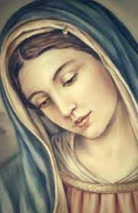
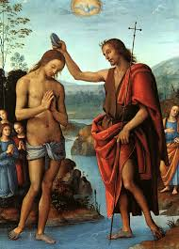
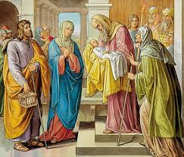
LOS RELATOS DE LA INFANCIA DE JESÚS (1, 5-2,52)
Los dos primeros capítulos son un prólogo a todo el Evangelio.
Hace un resumen de las características personales de Jesús
Las profecías de Simeón y Ana prefiguran el sufrimiento que le aguarda para proclamar el Reino
El personaje más significativo es María
Al narrar los acontecimientos de la Infancia de Jesús los contrapone con la vida de Juan el Bautista.
Juan es el precursor
Jesús lleva a término la voluntad de Dios

Slide 9
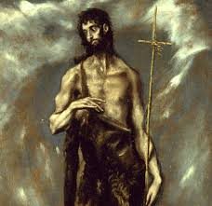
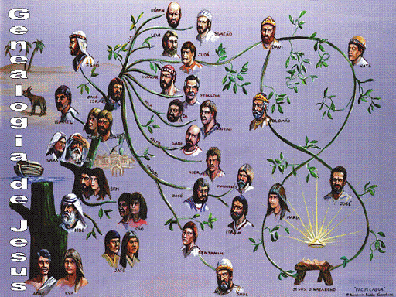
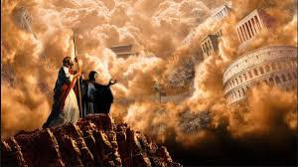
LA PREDICACIÓN DE JUAN EL BAUTISTA Y LAS TENTACIONES DE JESÚS EN EL DESIERTO (3, 1-4, 13)
Se presenta la figura de Juan el bautista (3, 1-22). El profeta que llama a la conversión y prepara el ministerio de Jesús.
Mediante una genealogía (3,23-38) cuenta la historia de Israel a lo largo del Antiguo Testamento y su espera anhelante del Mesías
Las tentaciones en el desierto ( 4, 1-13) tienen una significación programática. Jesús es el Mesías pero no va a actuar con las características que esperaba la sociedad de la época, al poder y la riqueza va a oponer la humildad, el servicio y una vida compartida con todos

Slide 10
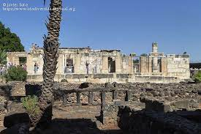
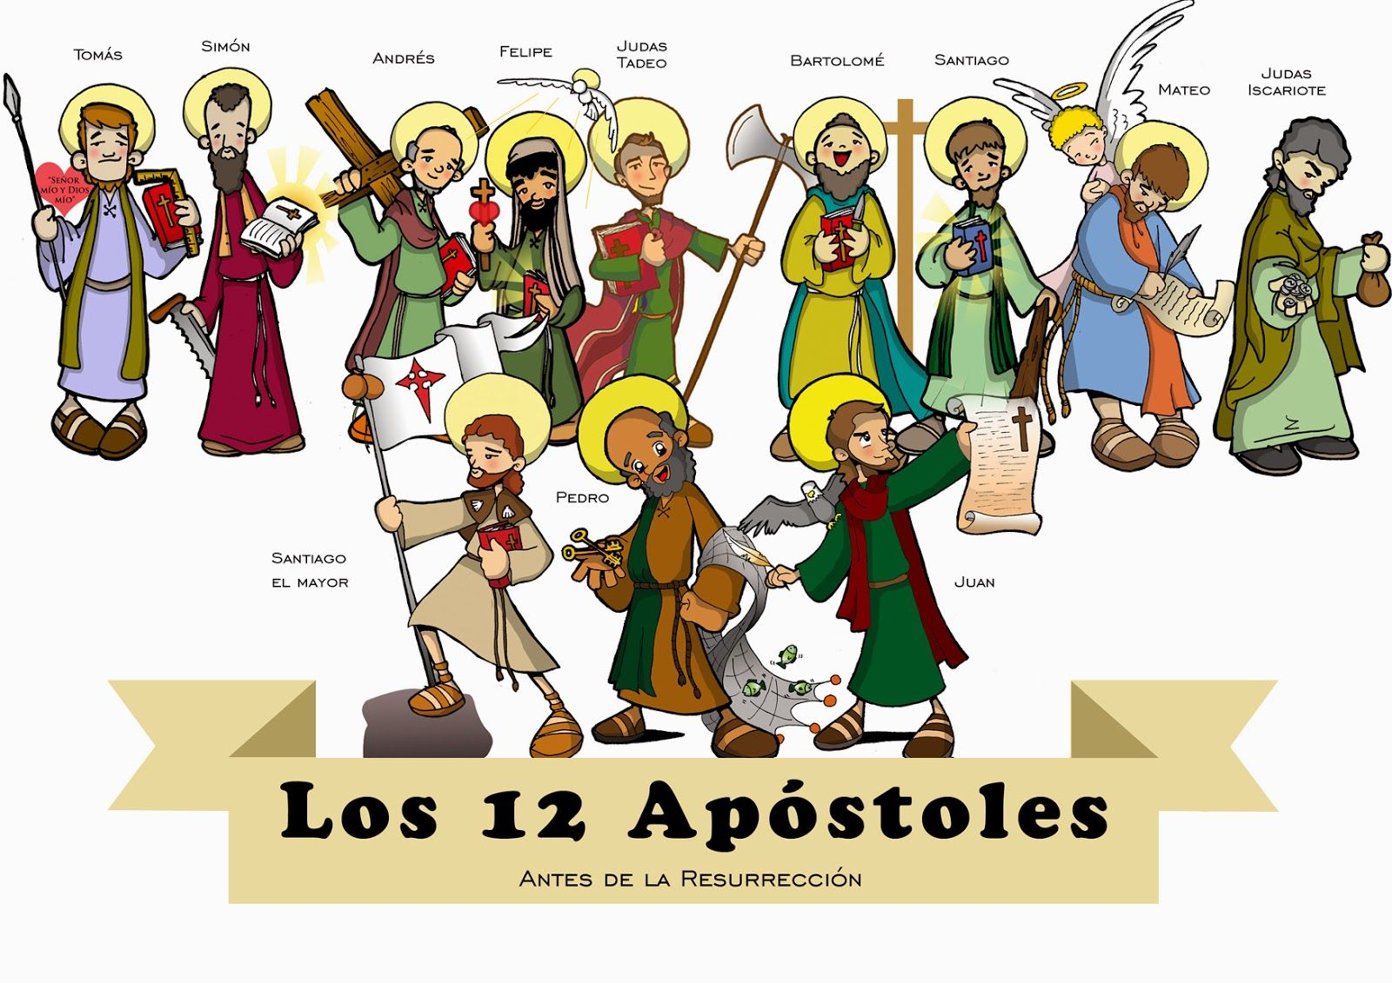
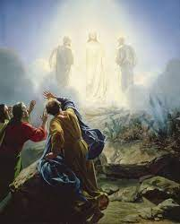
ANUNCIO DEL REINO A TODO ISRAEL, EMPEZANDO POR GALILEA (4,14-9,50)
Jesús inicia su vida pública en la sinagoga de Cafarnaún. Allí comienza a predicar, realiza los primeros milagros y elige a los Doce.
Empiezan las primeras confrontaciones con los fariseos.
Los Doce reciben el encargo de salir a los campos a predicar y expulsar a los demonios.
Jesús se transfigura
Seguirle es un camino duro, que llevará a Jerusalén, lugar de persecución y muerte

Slide 11
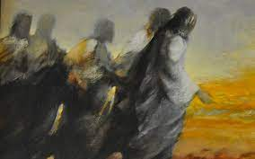
EL GRAN VIAJE DE JESÚS A JERUSALÉN (9,51-19,28)
Es una catequesis de Jesús a sus discípulos.
Jesús se transforma en PALABRA, que va instruyendo profundamente a sus seguidores, recordándoles las exigencias de la vocación apostólica y el premio de la tarea evangelizadora (10,20)
Esta enseñanza recorre: oración, sinceridad, pobreza, servicio, conversión, renuncia, misericordia, humildad, corrección fraterna, responsabilidad y sobre todo AMOR
La expone mediante discursos, parábolas y la pone en práctica con algún milagro
Por su Palabra, que no es nuestra crece la oposición por parte de los fariseos, los maestros de la Ley y los apegados a las riquezas

Slide 12
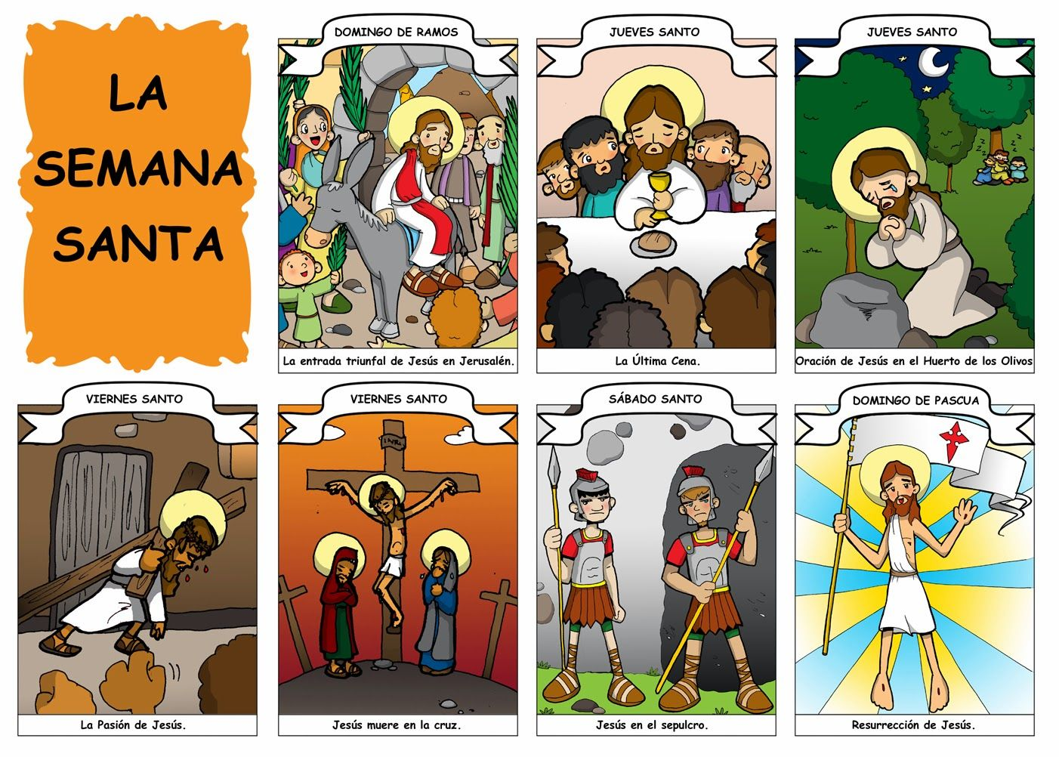
LA NARRACIÓN DE LA PASIÓN Y RESURRECCIÓN DE JESÚS (19,29-24-53)
Jesús entra triunfalmente en Jerusalén, pero enseguida empieza la confrontación con el Templo y sus instituciones.
Después de celebrar la Pascua con sus discípulos, se dirige al Monte de los Olivos. Allí es detenido y conducido ante el sanedrín, después a Pilatos y Herodes.
Es condenado a muerte, inicia el camino del Calvario, muere en la cruz y es enterrado
El primer día de la semana resucita.
Después se aparece a los discípulos, les da las últimas instrucciones y asciende al Cielo

Slide 13
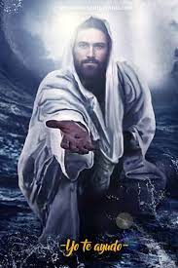
Jesús en el Evangelio de Lucas
Cada evangelista tiene un modo peculiar de presentar
a Jesús:
Mateo como el MESÍAS PROMETIDO
Marcos como el HIJO DE DIOS
Juan como la PALABRA
Lucas como el SEÑOR
En aquella época pequeños “señores” gobernaban esa zona del Sur de Grecia. Lucas dirá que Jesús es el verdadero SEÑOR, el único en quien vale creer, el único que salva, el único que pude dar sentido a la vida, el único que libera.
Pero esa salvación se realizará no desde el poder sino desde la misericordia y la ternura con los pobres y los débiles

Slide 14
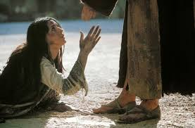
El Dios misericordioso
Es el tema principal de este Evangelio:
Parábolas de la Misericordia (Lc 15) y escenas de perdón.
La palabra MISERICORDIA se origina en la lengua latina y es el resultado de la unión de MISER, que significa POBRE y CORDA, que traducimos por CORAZÓN.
-Por tanto la MISERICORDIA es la capacidad de entregar algo de mi mismo a la pobreza del corazón de mi hermano
Cristo que libera desde la MISERICORDIA, se caracteriza por una actitud constante de plegaria: el contacto permanente y fiel con el Padre.

Slide 15
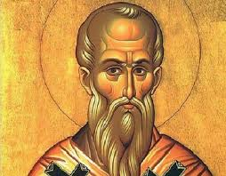
Personajes del Evangelio de Lucas
Teófilo
El nombre de Teófilo significa en griego AMIGO DE DIOS.
Lucas lo sitúa tanto al principio del Evangelio como del Libro de los Hechos de los Apóstoles. Se podría decir que la obra de Lucas es una larga carta que remite a su compañero Teófilo.
Para comprender el Evangelio es necesario ser amigo der Dios, que no es mas que seguir a Jesús cargando la cruz de cada día.
La amistad es la forma más privilegiada de amor, porque brota de la libertad.

Slide 16
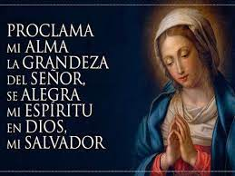
Personajes del Evangelio de Lucas
María
Es el ejemplo de la humildad y de la pobreza necesaria para captar el sentido profundo del Evangelio.
Una de la oraciones más bellas del Nuevo Testamento es el MAGNIFICAT
(1, 46-55)
El término HUMILDAD proviene del latín HUMUS, HUMILIS, que significa TIERRA.
Es humilde el que sabe mirarse a sí mismo, a los demás y a las cosas como son y no como le gustaría que fueran. La Humildad permite el desapego de las riquezas y la determinante opción por los pobres.

